Slide 1
Proces lidské komunikace
Charakteristika, význam komunikace. Verbální komunikace, nonverbální komunikace. Vymezení jazykových rovin.

Slide 2
Komunikace
Komunikace provází každého člověka celým jeho životem
Termín „komunikace“ je používán v mnoha vědních disciplínách
Komunikace z latinského „communicatio“ – spojování, sdělování
schopnost užívat výrazových prostředků k vytváření, udržování a pěstování mezilidských vztahů
Interakce, přenos informací

Slide 3
Význam komunikace
pro rozvoj vnitřní řeči a myšlení
pro rozvoj sociálních vztahů
pro získávání a předávání informací
význam pro vzdělávání
pro rozvoj člověka jako společenské bytosti

Slide 4
Čtyři základní prvky komunikace:
Komunikátor
Komunikant
Komuniké
Komunikační kanál
Co/kdo ovlivňuje (pozitivně i negativně) průběh komunikace?

Slide 5
Fáze komunikace mezi lidmi
Ideová geneze
Zakódování
Přenos
Příjem
Dekódování
Akce

Slide 6
Řeč vs. jazyk
Řeč je specificky lidskou schopností
Je charakteristická tím, že si jí nevšímáme, protože se soustředíme na obsah sdělení
Všimneme si jí až tehdy, kdy je něco v nepořádku (NKS)
Řeč je to, co umožňuje rozhovor a vytváří společenství
Co nedokážeme vyjádřit řečí, nedokážeme ani pořádně vymyslet
Schopnost řeči nám není vrozena, ovšem na svět si přinášíme určité dispozice, které se rozvíjí až při verbálním styku s mluvícím okolím
Úzce souvisí s kognitivními procesy a myšlením
Jazyk je jevem a procesem společenským
Schopnost ovládat a používat jistý symbolický vyjadřovací systém
Jazykové kompetence
Obojí spolu souvisí: aby člověk česky promluvit (řeč), musí česky umět (jazyk)

Slide 7
Verbální a neverbální komunikace
zde spadají všechny komunikační procesy, které se realizují za pomoci mluvené nebo psané řeči
má velký sociální význam
sociální kontakty jsou závislé na vysokém stupni schopnosti jazykové výměny a jazykového sebepředstavení, rozhovoru, diskuzi, slovní hádky, promluvy atd.

Slide 8
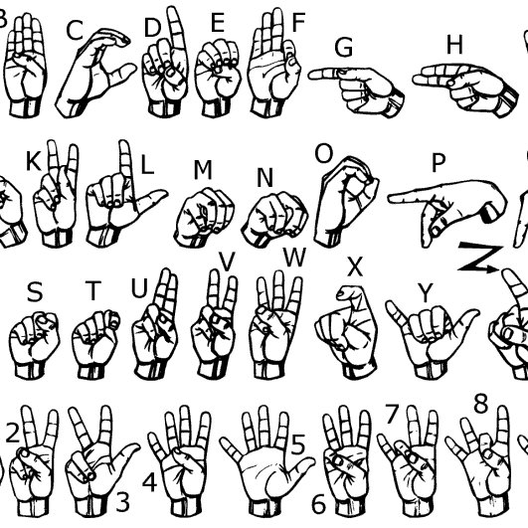
Verbální a neverbální komunikace
Veškeré dorozumívací prostředky neslovní podstaty
Gesta, miminka, posturika, haptika..
Vyjadřuje emoce, prožitky, reakce
Může doprovázet mluvenou řeč a nemusí
Díky této formě komunikace navozujeme mezilidské vztahy

Slide 9
Vymezení jazykových rovin
Foneticko-fonologická jazyková rovina – výslovnost a zvuková stránka řeči
Od tvrdého po měkký hlasový začátek
Od pudového po napodobivé žvatlání
Od prefonémů k fonémům
Lexikálně-sémantická jazyková rovina – slovní zásoba a porozumění významu řeči
Od pasivní po aktivní slovní zásobu
Od malé po velkou slovní zásobu
Od hypergeneralizace po hyperdiferenciaci
Morfologicko-syntaktická jazyková rovina – gramatika a stavba vět
Od jednoslovných po dvouslovné věty
K postupnému přidávání slovních druhů
K postupnému rozvoji stavby věty
Pragmatická jazyková rovina – schopnost vyjádřit různé komunikační záměry
K učení se rolím komunikačního partnera
K přejímání různých komunikačních vzorců
K rozvoji regulace řeči
Od studu k aktivní snaze navazovat komunikaci a sociální kontakty

